Slide 1
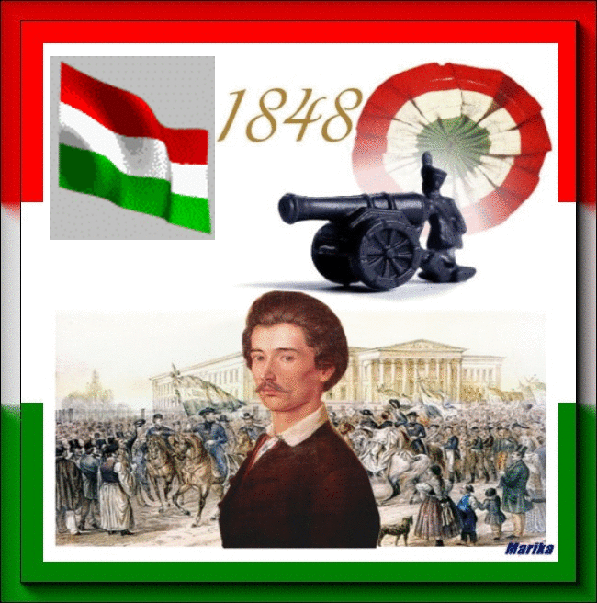
NMA
Március
15.

Slide 2
Himnusz

Slide 3
Március 15. - gyerekszemmel
Hamarosan mindenhol nemzetiszínű lobogókat lenget majd a szél, az emberek pedig kokárdát tűznek a ruhájukra.
Miért?
Nagyon régen az itt élő embereknek egy császár parancsolt. Ez a császár sajnos nem volt jó és igazságos uralkodó. Nagyon sok ember szegénységben, elégedetlenségben élt.
Egy napon – éppen március 15-én – egypár fiatalember elhatározta, hogy ennek véget kell vetni. Ők voltak azok, nézd csak!

Slide 4
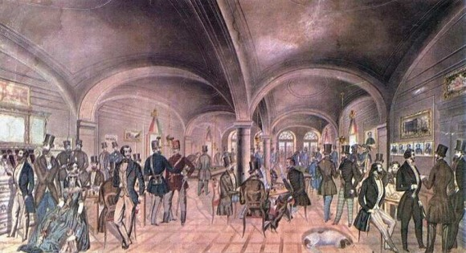
Petőfi Sándor,a költő lett vezérük. Korán reggel indult az ifjak kávéházába.
NMA
A Pilvaxban még csak néhány fiatalember volt. Egy papírra gyűjtötték össze, hogy mit szeretnének a magyar emberek.
Pilvax kávéház

Slide 5
A Pilvax kávéházban

Slide 6
A kávéházból az egyetemhez mentek, egyre többen csatlakoztak hozzájuk.

Slide 7
Petőfi: Csatadal Trombita harsog, dob pereg, Kész a csatára a sereg. Előre! Süvít a golyó, cseng a kard, Ez lelkesíti a magyart. Előre! Föl a zászlóval magasra, Egész világ hadd láthassa. Előre! Hadd lássák és hadd olvassák, Rajta szent szó van: szabadság. Előre!
Aki magyar, aki vitéz, Az ellenséggel szembenéz. Előre! Mindjárt vitéz, mihelyt magyar; Ő s az isten egyet akar. Előre!

Slide 8
Véres a föld lábam alatt, Lelőtték a pajtásomat, Előre! Én se' leszek rosszabb nála, Berohanok a halálba, Előre!
Ha lehull a két kezünk is, Ha mindnyájan itt veszünk is, Előre! Hogyha el kell veszni, nosza, Mi vesszünk el, ne a haza, Előre!

Slide 9
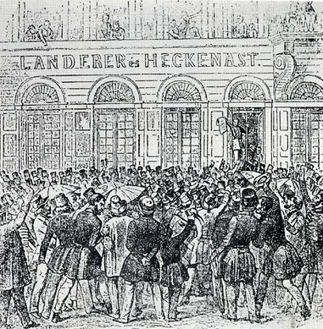
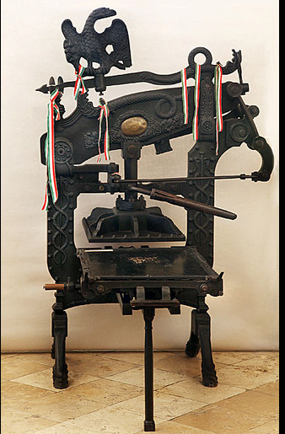
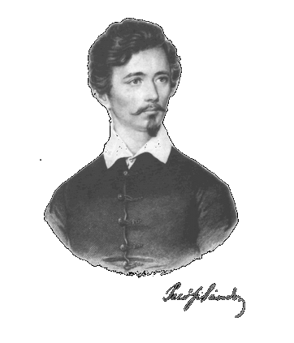
NMA
Elhatározták, hogy a nyomdába mennek, a Landerer és Heckenast nyomdában először a 12 pontot, majd a Nemzeti dalt kezdték el kinyomtatni. Ezrenként osztották ki a nép között. Szerették volna, ha mindenki elolvassa.

Slide 10
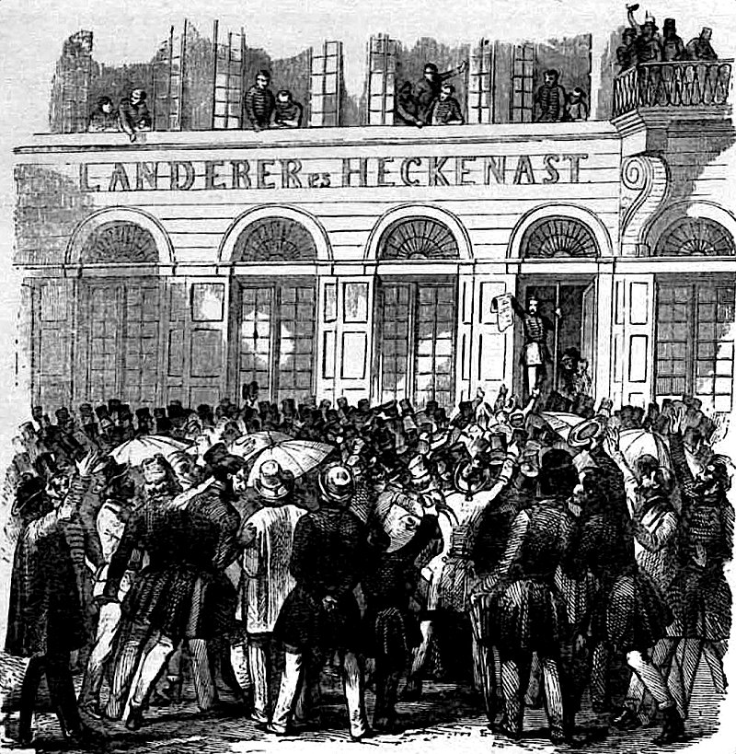

Slide 11
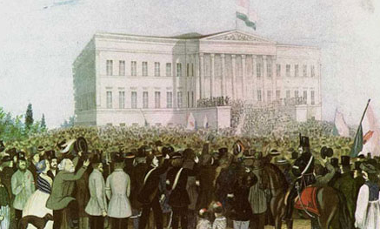
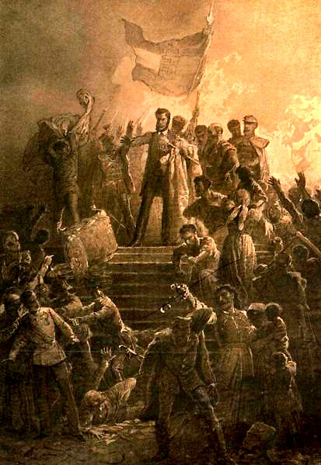
NMA
Délután 3 óra van a Nemzeti Múzeum előtt, ahová a nagygyűlést hirdették. Szakadt az eső, ők mégis lelkesen mentek, és az utcán egyre többen csatlakoztak hozzájuk. A végén már rengetegen voltak, nagy tömeg hömpölygött a téren, Petőfivel itt is elszavaltatják a Nemzeti dalt. Az emberek tapsoltak, kiabáltak, éljeneztek!

Slide 12
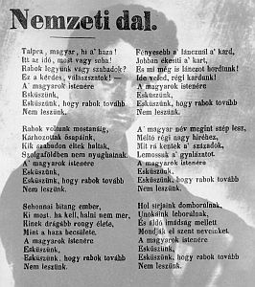
Petőfi elszavalja a Nemzeti dalt

Slide 13
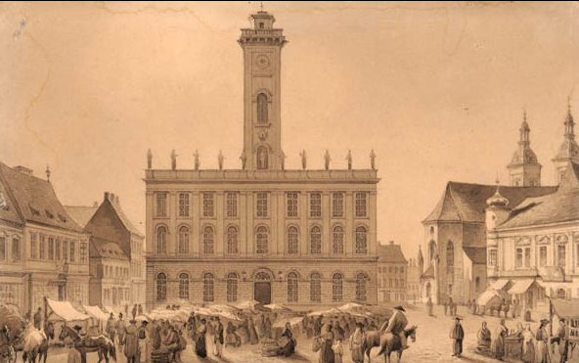
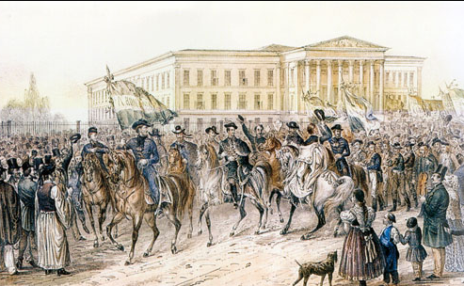
NMA
A Nemzeti Múzeumtól a Városházára mentek, majd Budára a Helytartótanácshoz és kiszabadították Táncsics Mihályt.

Slide 14
Táncsics kiszabadítása

Slide 15
A császár, amikor megtudta, hogy el akarják őt küldeni, katonákat hívott össze és megtámadták a magyar embereket. De a magyar férfiak sem hagyták magukat, nagyon bátran szembeszálltak a császár katonáival és addig harcoltak bátran, ameddig csak tudtak! Ezekre a bátor magyar huszárokra emlékezünk március 15-én!

Slide 16
Ez az otthonunk

